Slide 1
基于电容式触摸屏的鬼手效应安全分析
2019/1/17
Notes:
<number>

Slide 2
安全问题
鬼手现象是指在手机用户未对手机进行操作的情况下，手机产生一系列动作，如果该系列“鬼手”动作可控，将直接影响到手机用户的财产、隐私甚至生命安全。
正充电的苹果手机自动订了万元总统套房
https://v.qq.com/x/page/z1349j5ewmf.html

Slide 3
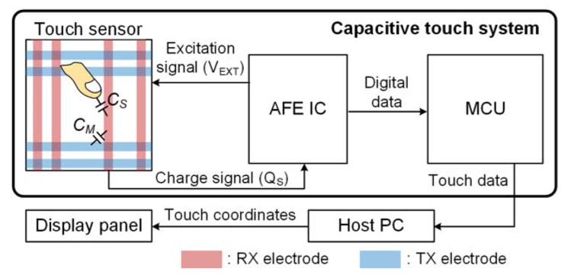
原理猜想
鬼手现象是针对手机电容式触摸屏进行的攻击，猜想如下：
充电器输出电压含有高次谐波，在手机内部产生电磁干扰，可能会导致电容屏中互电容的变化或者TX/RX中信号的变化，经过触摸点坐标求取算法，产生一个错误的坐标，从而产生鬼手现象。

Slide 4
干扰方式
可以通过以下两种方式，将干扰耦合到TX电极、RX电极和电容上：
在充电信号中注入噪声施加干扰
直接从外部施加EMI干扰
若找到易于产生鬼手现象的干扰模式，进一步探究是否可以实现某些坐标点的大概率错误触摸动作。

Slide 5
预期结果
触摸屏工作瘫痪，用户无法正常使用手机
在某些重要的坐标点处可以大概率实现错误触摸动作
使手机触摸屏可以大概率的产生目标动作，从而实现对手机的基本操作

Slide 6
项目进度
手机充电器测试
充电信号叠加噪声测试
华为手机拆机测试屏幕
测试电磁干扰强度
分立电容触摸屏测试

Slide 7
充电器测试
充电器编号 | 1 | 2 | 3 | 4 | 5 | 6 | 7 | 8 | 9
Iphone se
Huawei p10
Huawei mate10
Nexus 5X
Samsung S6
Iphone 7P
Iphone 6S
Xiaomi 4
红色：鬼手现象 黄色：DoS

Slide 8
充电器测试
对3、4、7、8、9号适配器进行了示波器测试输出信号波形，记录周期、周期是否稳定、波动电压峰峰值。
适配器编号 | 周期 | 周期是否稳定 | Vpp | 共模电压/V | 备注
2 | 63ms |  |  |  | ‘标准’
3 | 3ms | 稳定 | 920mV | 300 | 有类似充放电过程的大周期（20ms）
4 | 500us | 不稳定 | 390mv | 600
7 | 600us | 不稳定 | 970mv | 310
8 | 800us | 不稳定 | 610mv | 306
9 | 6ms | 稳定 | 570mv | 305

Slide 9
充电器换电容测试
充电器中的滤波电容分别用1uF、100uF、470uF进行测试，测试三星和摩托罗拉手机，无鬼手现象。

Slide 11
充电信号加噪声
手机型号 | 波形 | 频率 | 扫频步长 | 幅值
华为mate8 | 正弦波 | 10k-1MHz | 10kHz | 直流量5V 交流量3Vpp
 | 噪声 | 10k-1MHz
三星 | 正弦波 | 10k-1MHz
 | 噪声 | 10k-1MHz
无鬼手现象（未加功放）

Slide 12
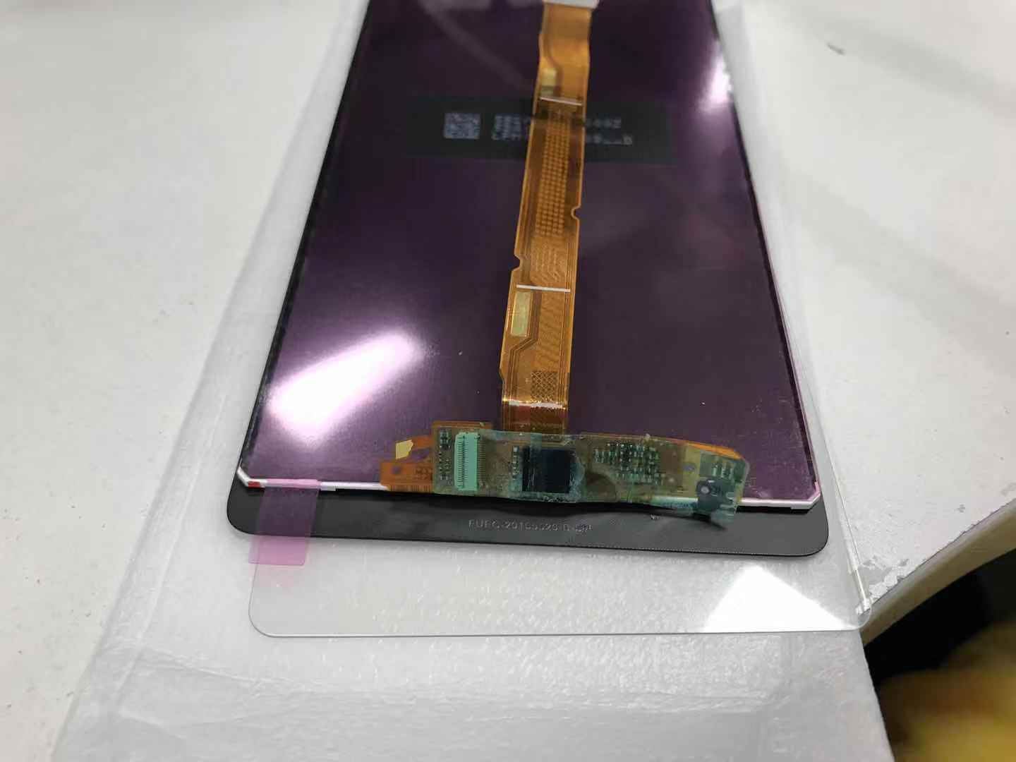
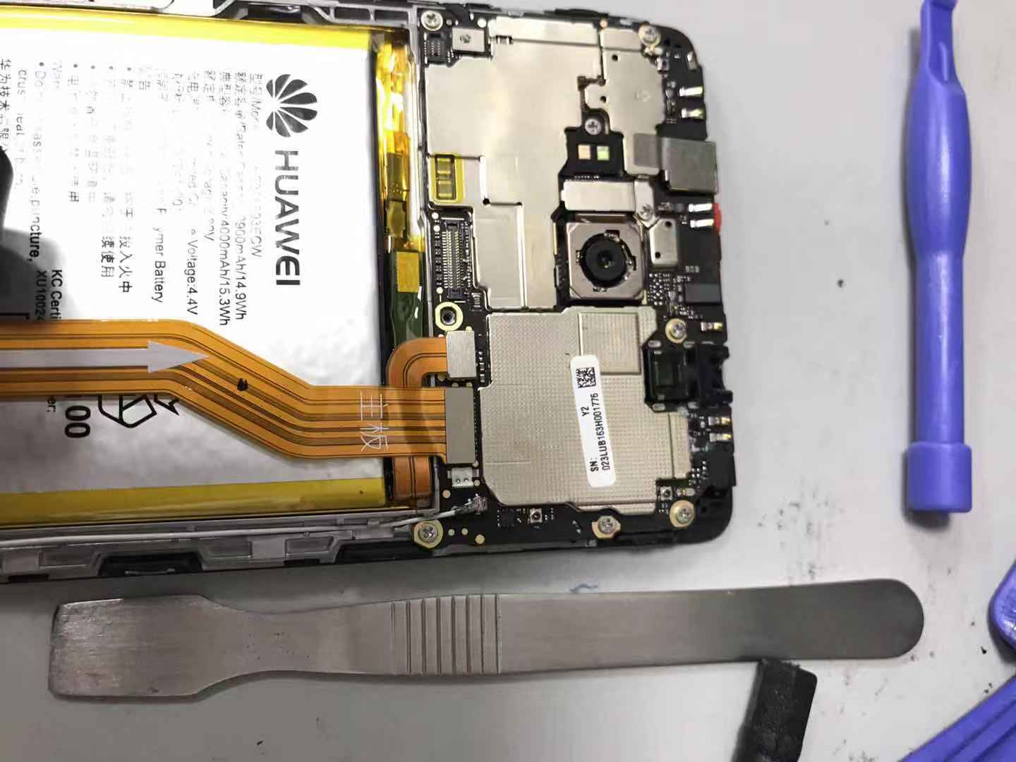
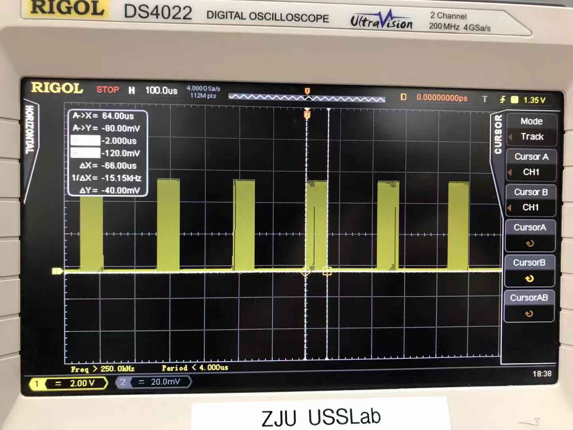
测试屏幕

Slide 13
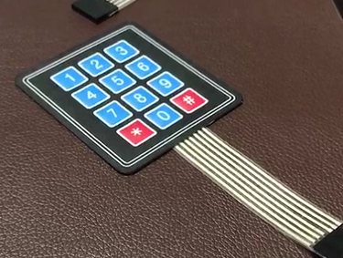
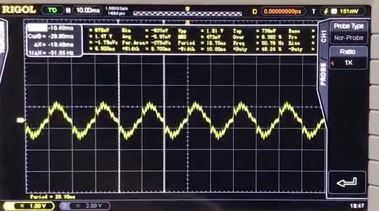
测试电磁干扰强度

Slide 14
测试电磁干扰强度
加热垫提供干扰信号
加热垫高挡位：会出现干扰信号。当键盘从加热垫边缘缓慢移动到中心时，干扰Vpp增加（0.3V-0.8V）
加热垫低档位：出现干扰信号。当键盘从加热垫边缘缓慢移动到中心时，干扰Vpp增加（0.8V-2V）
增加测量点的导线长度，干扰强度增大。

Slide 15
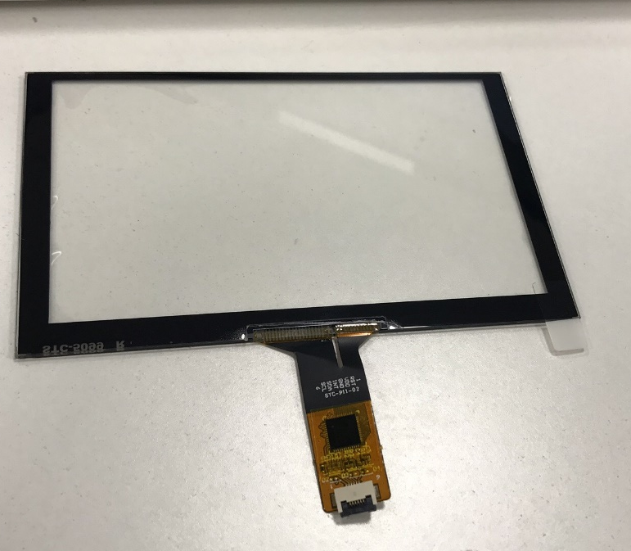
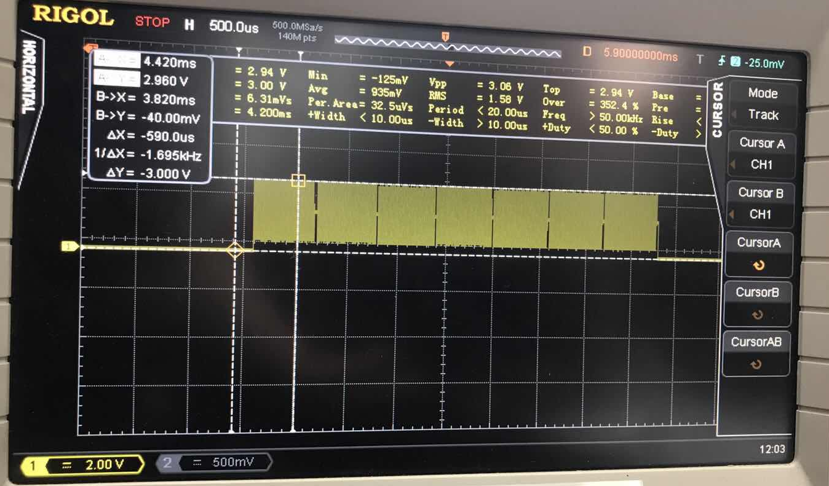
分立电容触摸屏

Slide 16
问题
充电信号加干扰不能有效充电，电量不增加
采用铜板施加干扰时，未成功驱动（加了功放）
手机触摸屏测量TX,RX的信号不方便（排线绝缘）

Slide 17
会议内容：
I. 闫琛和王凯介绍USSLAB触摸屏安全研究进展
1. 鬼手现象及安全研究出发点
2. 可能的攻击方式
a）电源干扰
b）电磁干扰
3. 可能的攻击后果
a）屏幕对触控无反应（DoS）
b）人手触控时在某一行或列的虚假触控
c）无人手触控时的任意点虚假触控
4. 已完成实验与结果
5. 讨论问题：需要排除加热垫温度对电容屏鬼手影响，可控的鬼手需要解决同步问题
I. 周辉介绍鬼手现象的相关知识和OPPO的测试方法与问题
1. 电容屏种类
a）互电容（主要用于OLED屏）
b）自电容 TDDI （主要用于LCD屏）
2. 触摸检测方法
a）Tx信号：主要为方波，苹果用正弦波。每组方波时长2.9ms，组间间隔10ms。
常见方波频率举例232kHz。（频率漂移少）
b）通过检测电容变化量判断触摸位置（18*30）
3. 鬼手现象
a）原因：市电的噪声及质量差的开关电源噪声
b）对直流电源影响：高频干扰（例如52 105 158 210k）及其谐波，甚至高频的宽频带底噪
c）对电容屏影响：主要改变了GND，要改Tx比较困难
d）对电容测量影响：改变电容值，可正可负
c）特别强况：手未触碰屏幕时（1-2s）的鬼手现象发生于触摸屏的idle模式
4. 现有鬼手抵御方案
a）Rx加滤波（效果一般）
b）IC驱动电压提升（例如内部倍压，3V->6V）
c）Tx跳频（例如93~246kHz间的8个频点），无法抵御高底噪
d）IC内部固件滤波算法（较简单）
5. OPPO鬼手重现方法及问题
a）收集差的充电器
b）用信号发生器在USB的GND上注入白噪声(手触摸)
c）模拟电网干扰的交流电，通过变压器升压到220V（无法完全模拟还原）
d）日光灯的电磁干扰无法有效模拟
记录

Slide 18
2019.1.19
触摸屏分辨率4-5mm
自电容TDDI tft屏幕 lcd
Fog fpc
18 30
互电容 oled
232k
暴点零100Hz 2.9ms（在扫描）的脉冲宽度 10ms扫描完整个屏幕
电网的干扰叠加上去 谐波滤不掉
52 105 158 210k
滤波电路
TX升压6V 抗干扰
TX驱动信号调频，8个频段
手触摸时候推出idle模式
电容获取 ？
Idle模式进入 1-2s
干扰在一列 ？
电极可能菱形
手指在屏幕上起到放大干扰作用
模拟电网干扰源
信号发生器白噪声 手触摸可能会有现象
频率漂移少
Tx电压大小比较稳定的
信号发生器的输入正接地
日光灯几厘米
记录
2019.1.19
光学指纹
不断学习
三星超声波
特斯拉吸收超声波

Slide 19
地叠加噪声
手机 | 峰峰值/Vpp | 叠加波形 | 频率 | 备注
Nexus | 20 | 噪声 | 10k | 小范围抖动 竖直方向 下端比上端明显
 |  | 正弦波 | 800k
三星 | 20 | 噪声 | 6k | 横向抖动 划线 相对明显
 |  | 正弦波 | 800k
Sony | 20 | 噪声 |  | 无现象
 |  | 正弦波
Iphone 6s | 20 | 噪声 |  | 无现象
 |  | 正弦波
小米6 | 20 | 噪声 |  | 无现象
 |  | 正弦波

Slide 20

Nexus

Slide 21
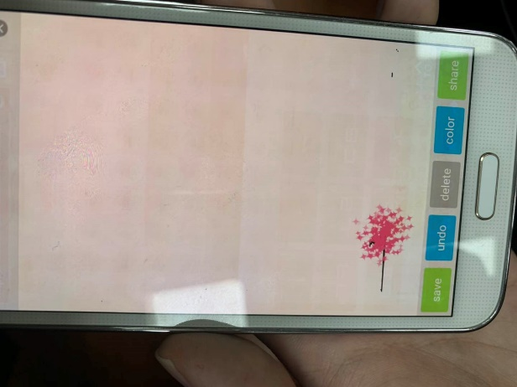
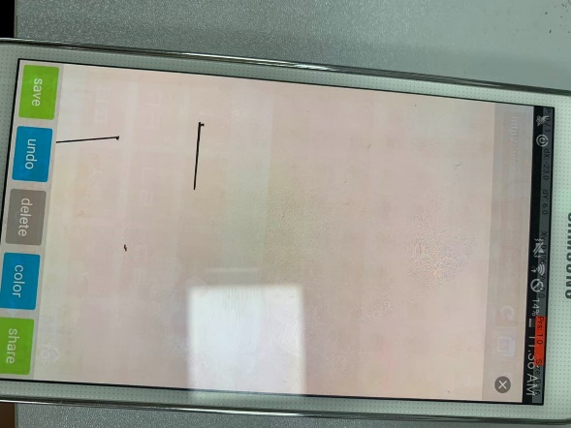
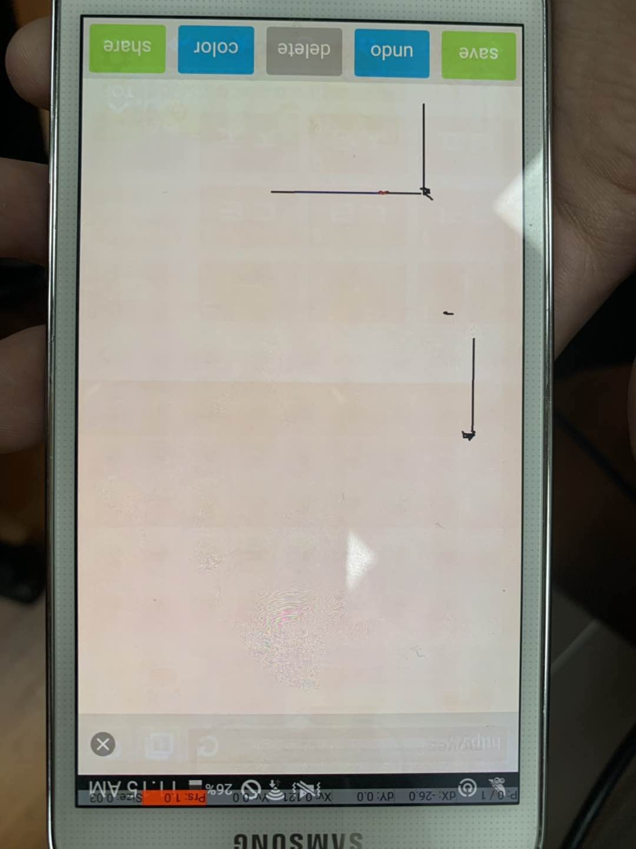
Samsung

Slide 22
电容数据
HUAWEI P10 Plus：触摸屏电容数据路径 /proc/touchscreen

Slide 23
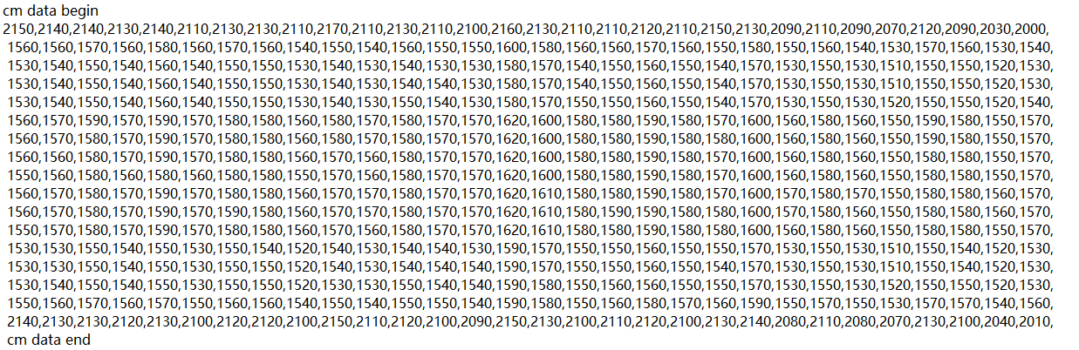
电容值反馈
17*30行

Slide 24
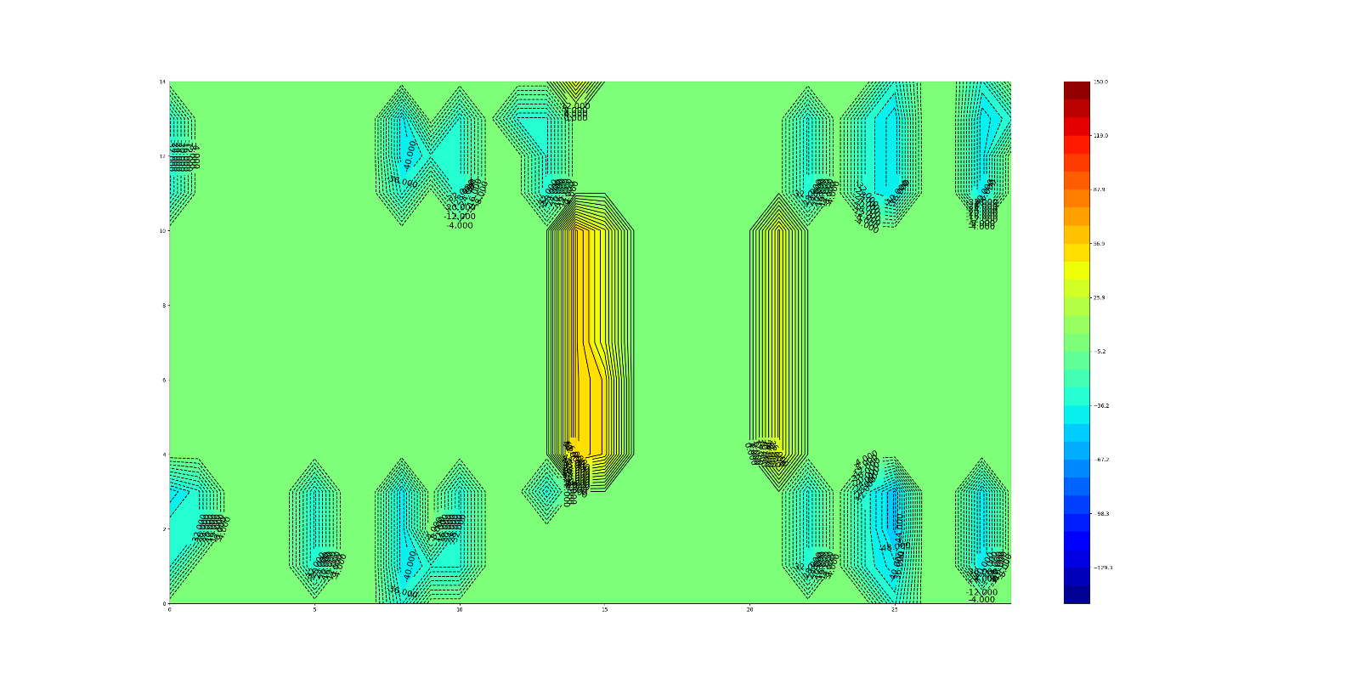
电容值反馈
边缘部分电容值偏差大，为了表现手机大部分触摸屏的电容值变化，取15*30数据,
将电容值较小的数据点都赋值为0

Slide 25
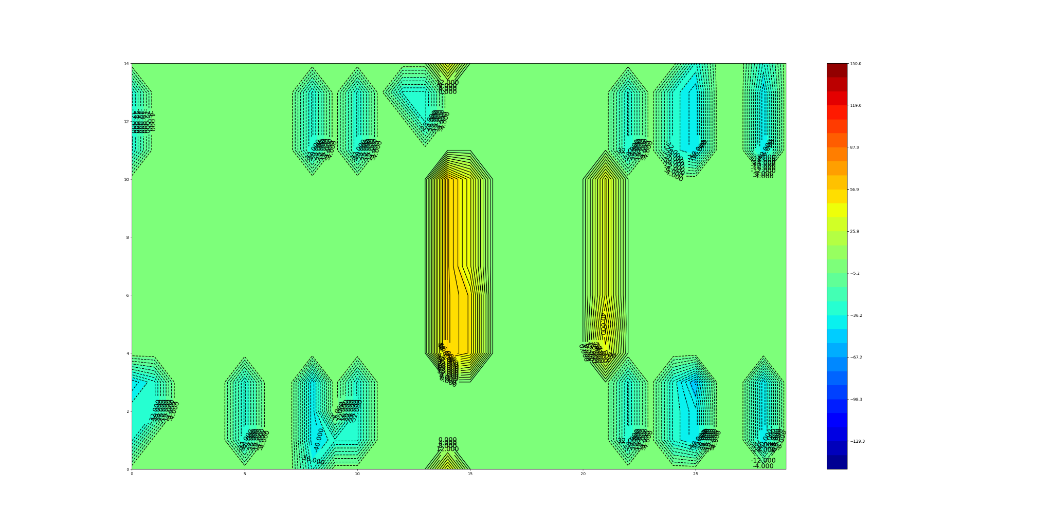
Normal
正常情况下，触摸屏的电容值变化大概为-50~+50，边缘列部分电容值较低，中心电容值较高，
随时间变化触摸屏电容值会有一定的变化

Slide 26
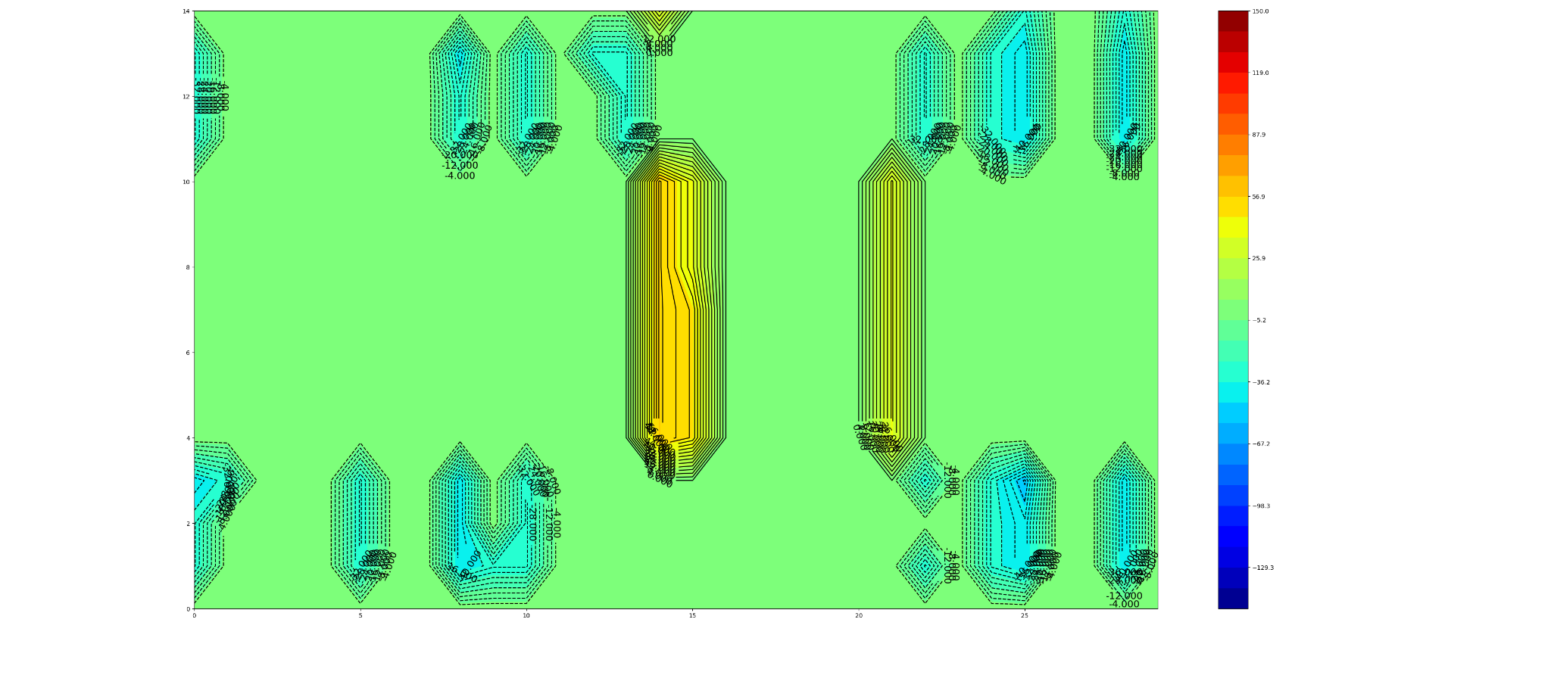
Connect-no electricity
充电线连接、函数发生器无输出下，触摸屏的电容值与正常情况下基本相同

Slide 27
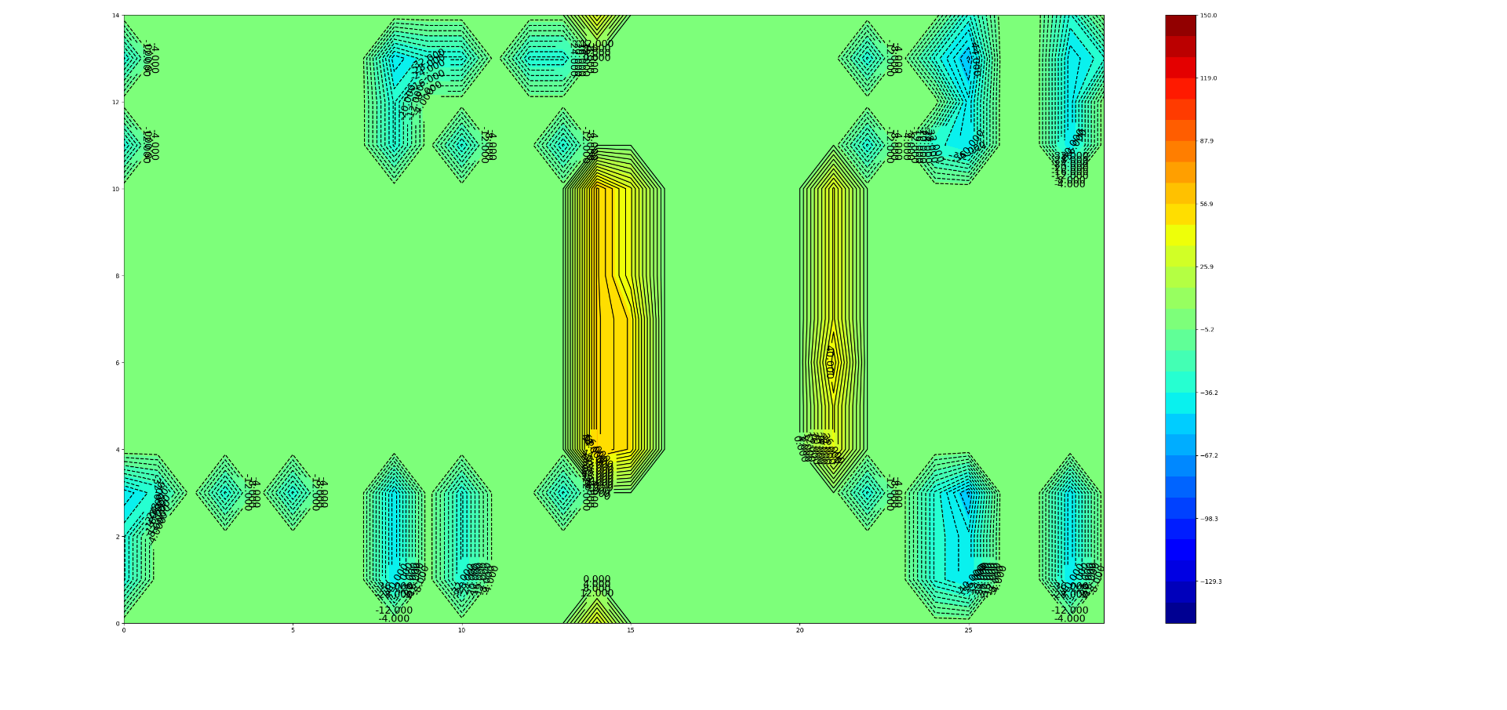
disturb-no touch
地电位加入干扰、手指无触碰下，触摸屏的电容值与正常情况下基本相同

Slide 28
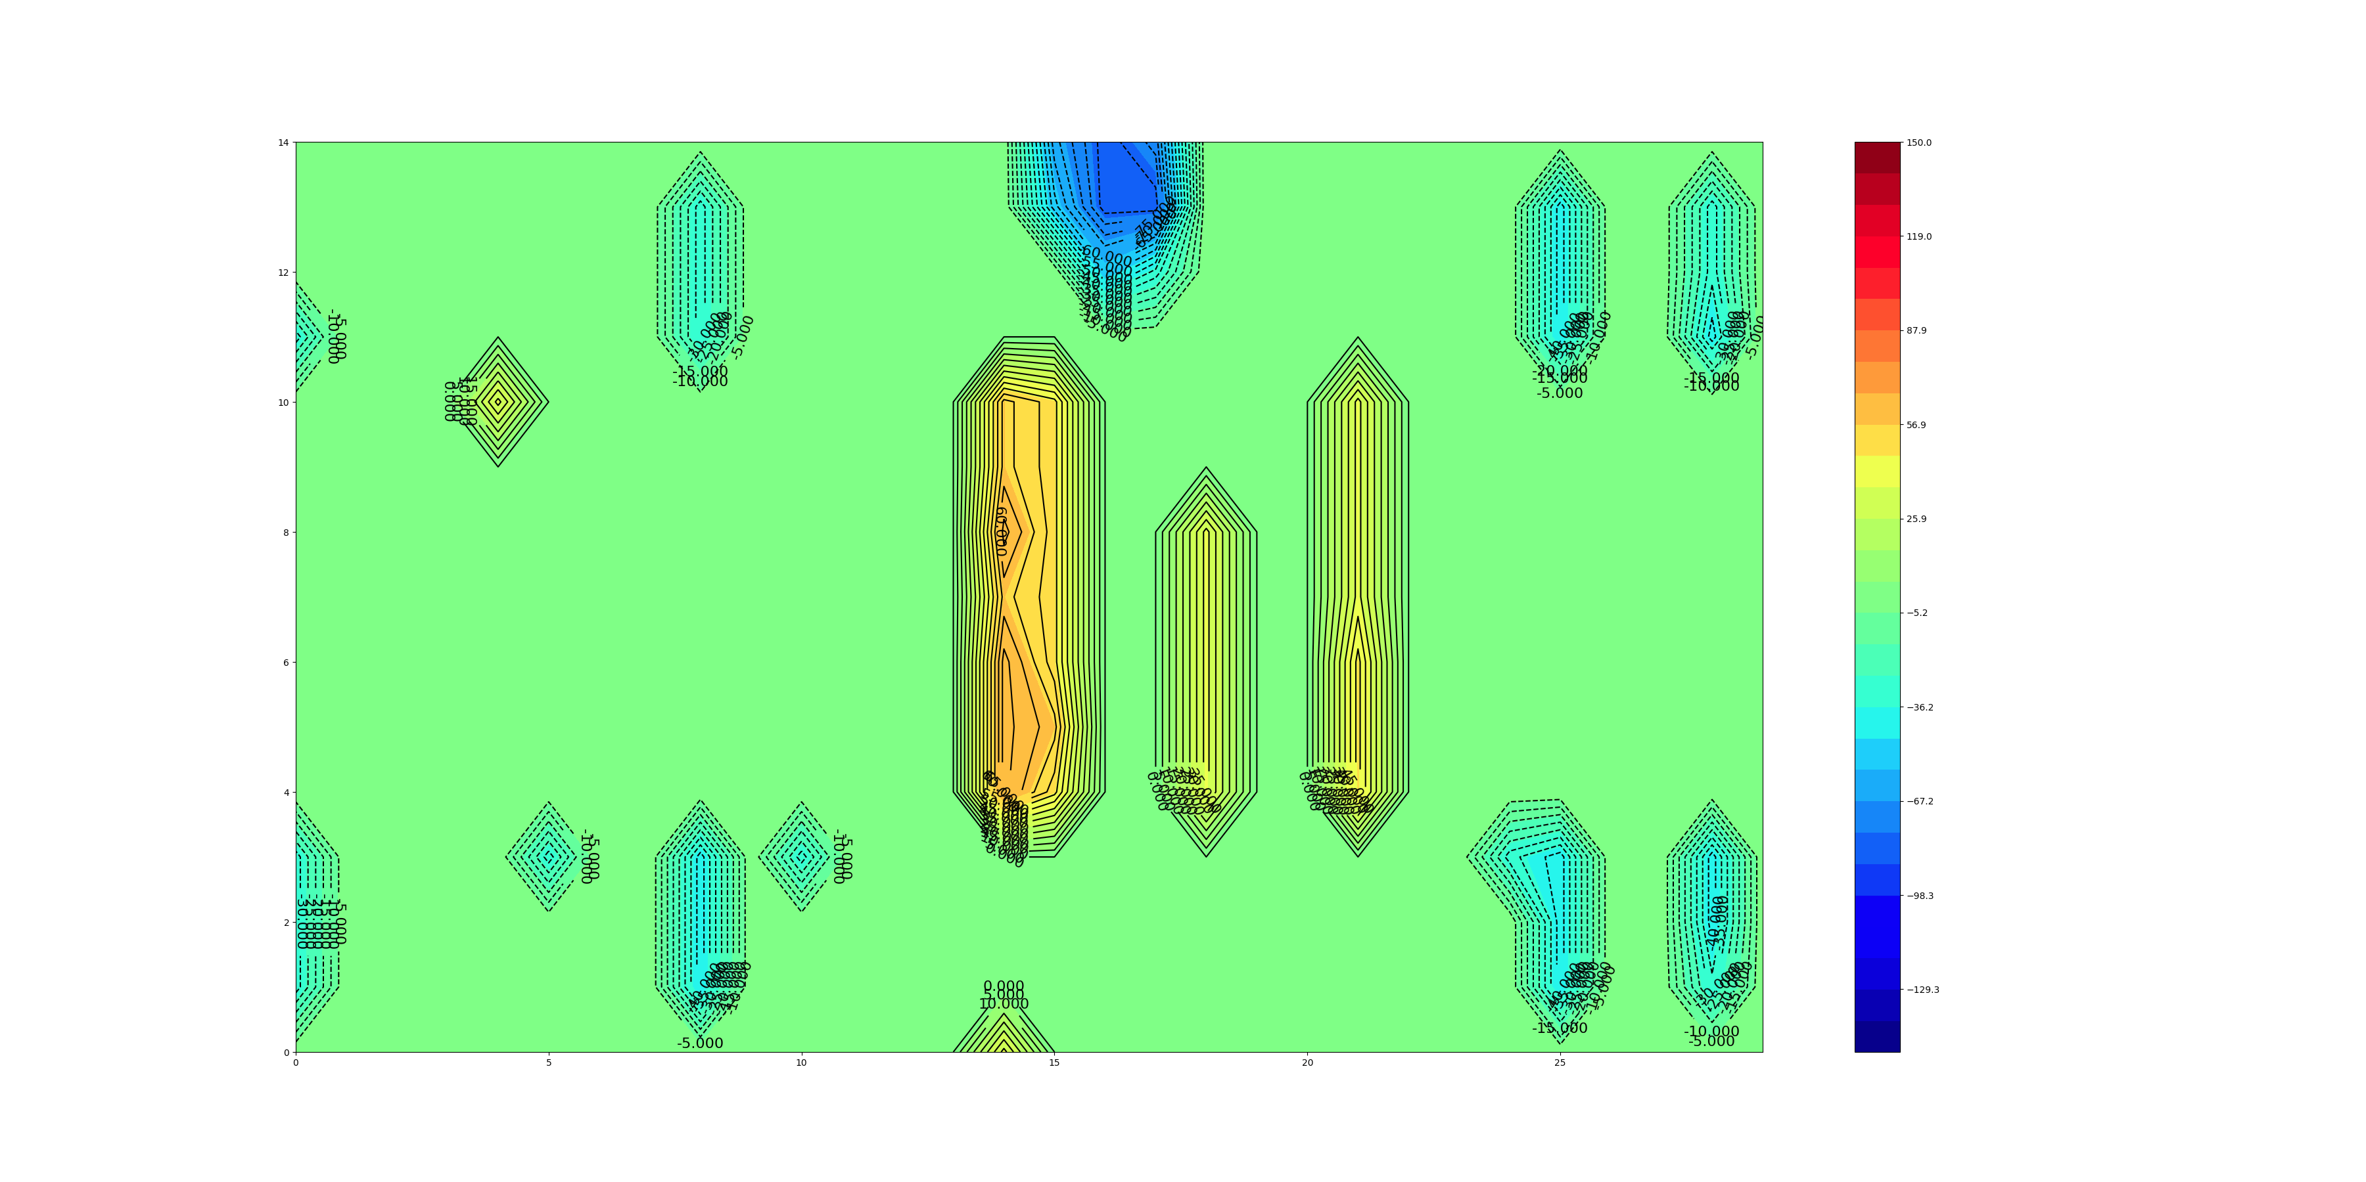
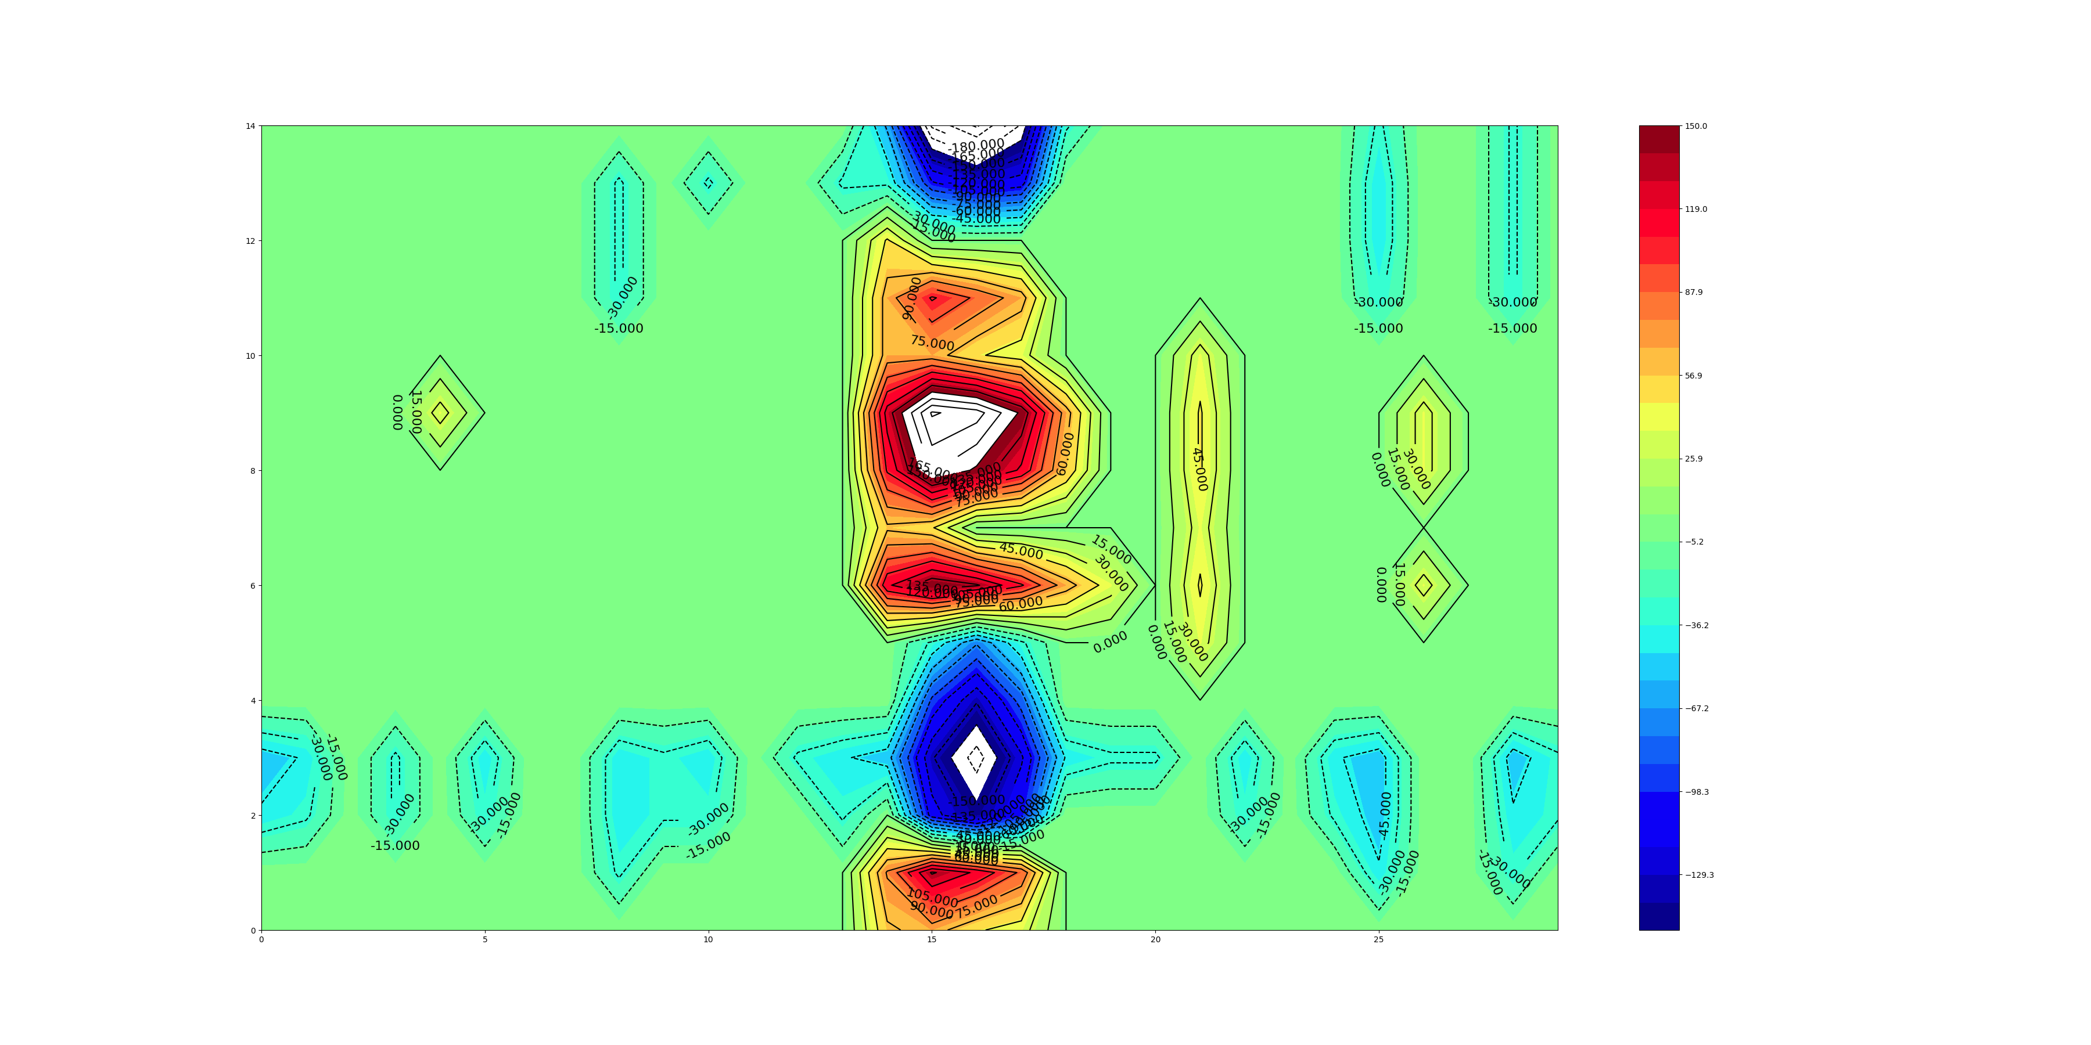
left no_touch/touch
触摸手机电容屏左侧，正常情况为左图，干扰条件为右图，干扰造成的效果是同一行出现电容极
大极小值，容易判定成为假触摸点。

Slide 29
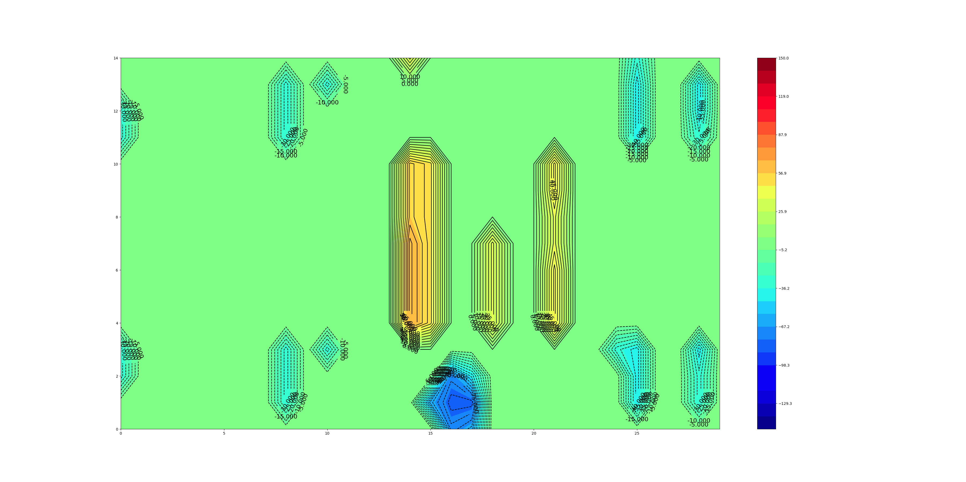
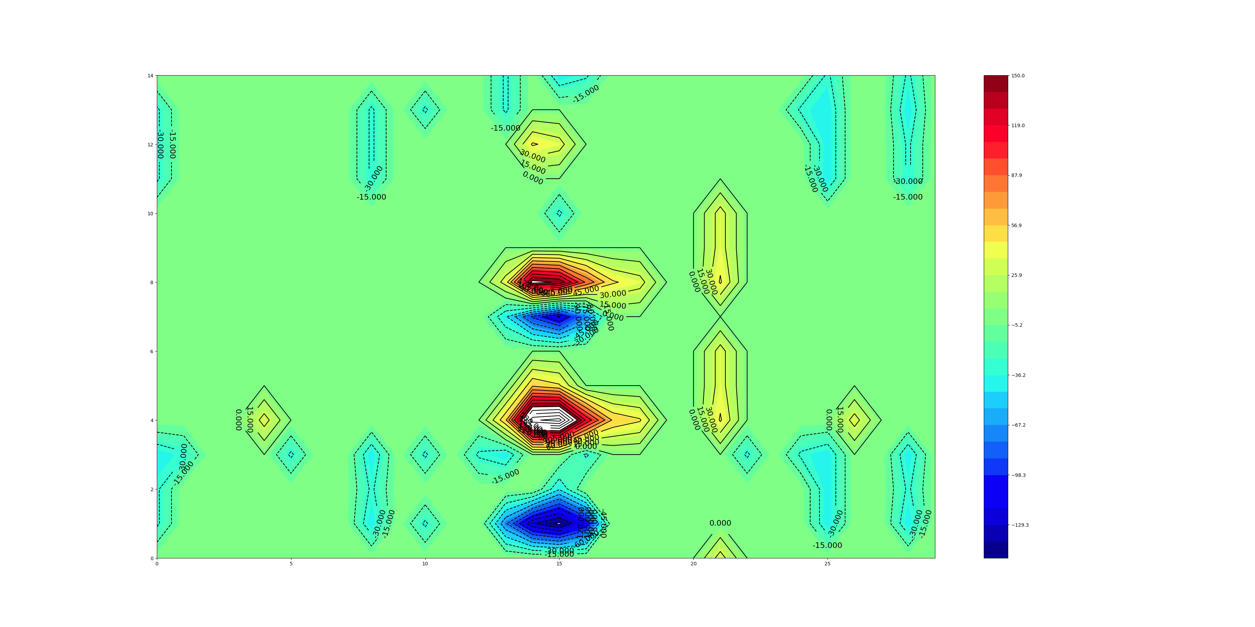
right no_touch/touch
触摸手机电容屏右侧，正常情况为左图，干扰条件为右图，干扰造成的效果是同一行出现电容极
大极小值，容易判定成为假触摸点。

Slide 30
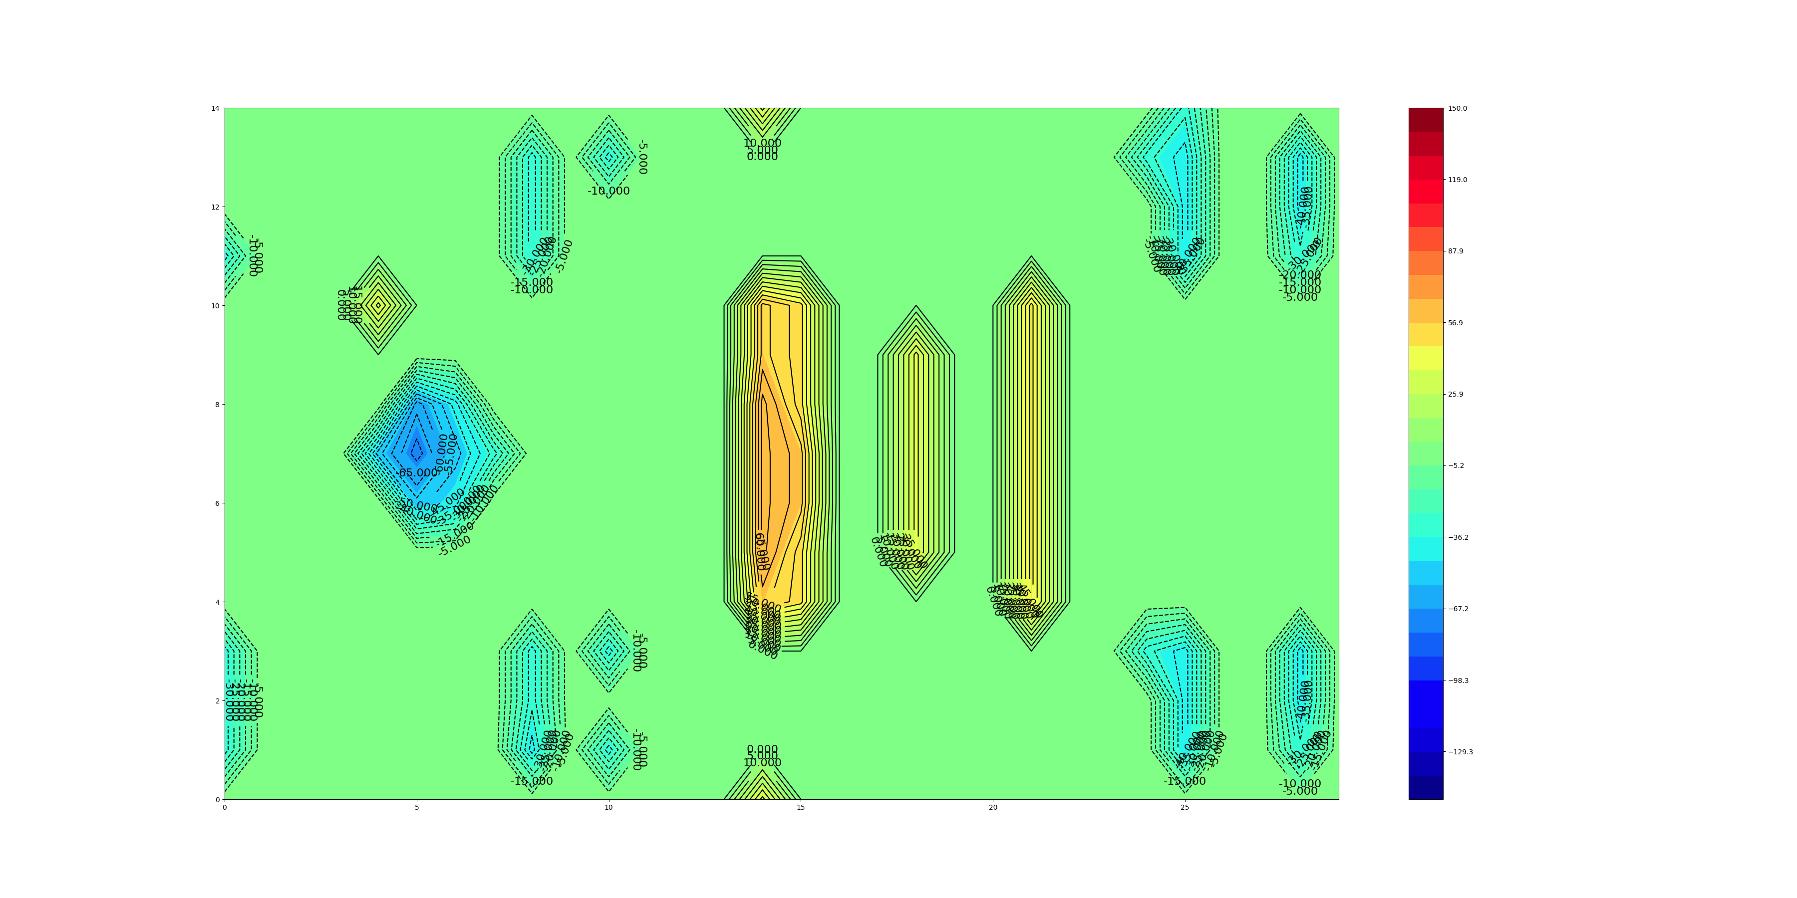
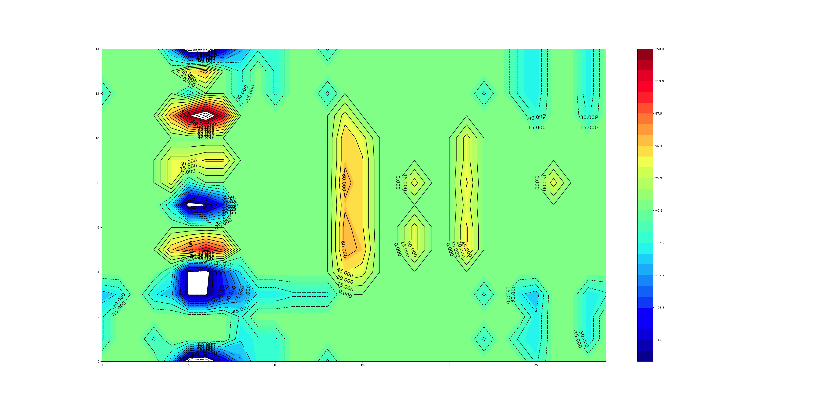
up no_touch/touch
触摸手机电容屏上侧，正常情况为左图，干扰条件为右图，干扰造成的效果是同一行出现电容极
大极小值，容易判定成为假触摸点。

Slide 31
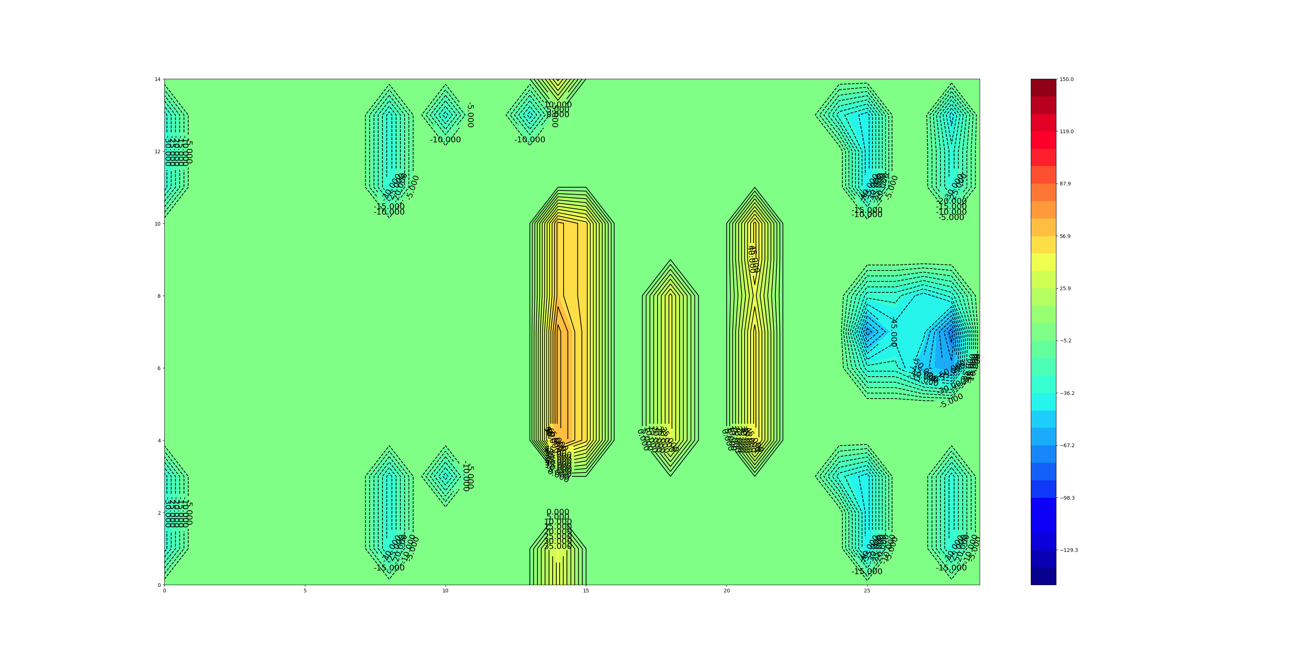
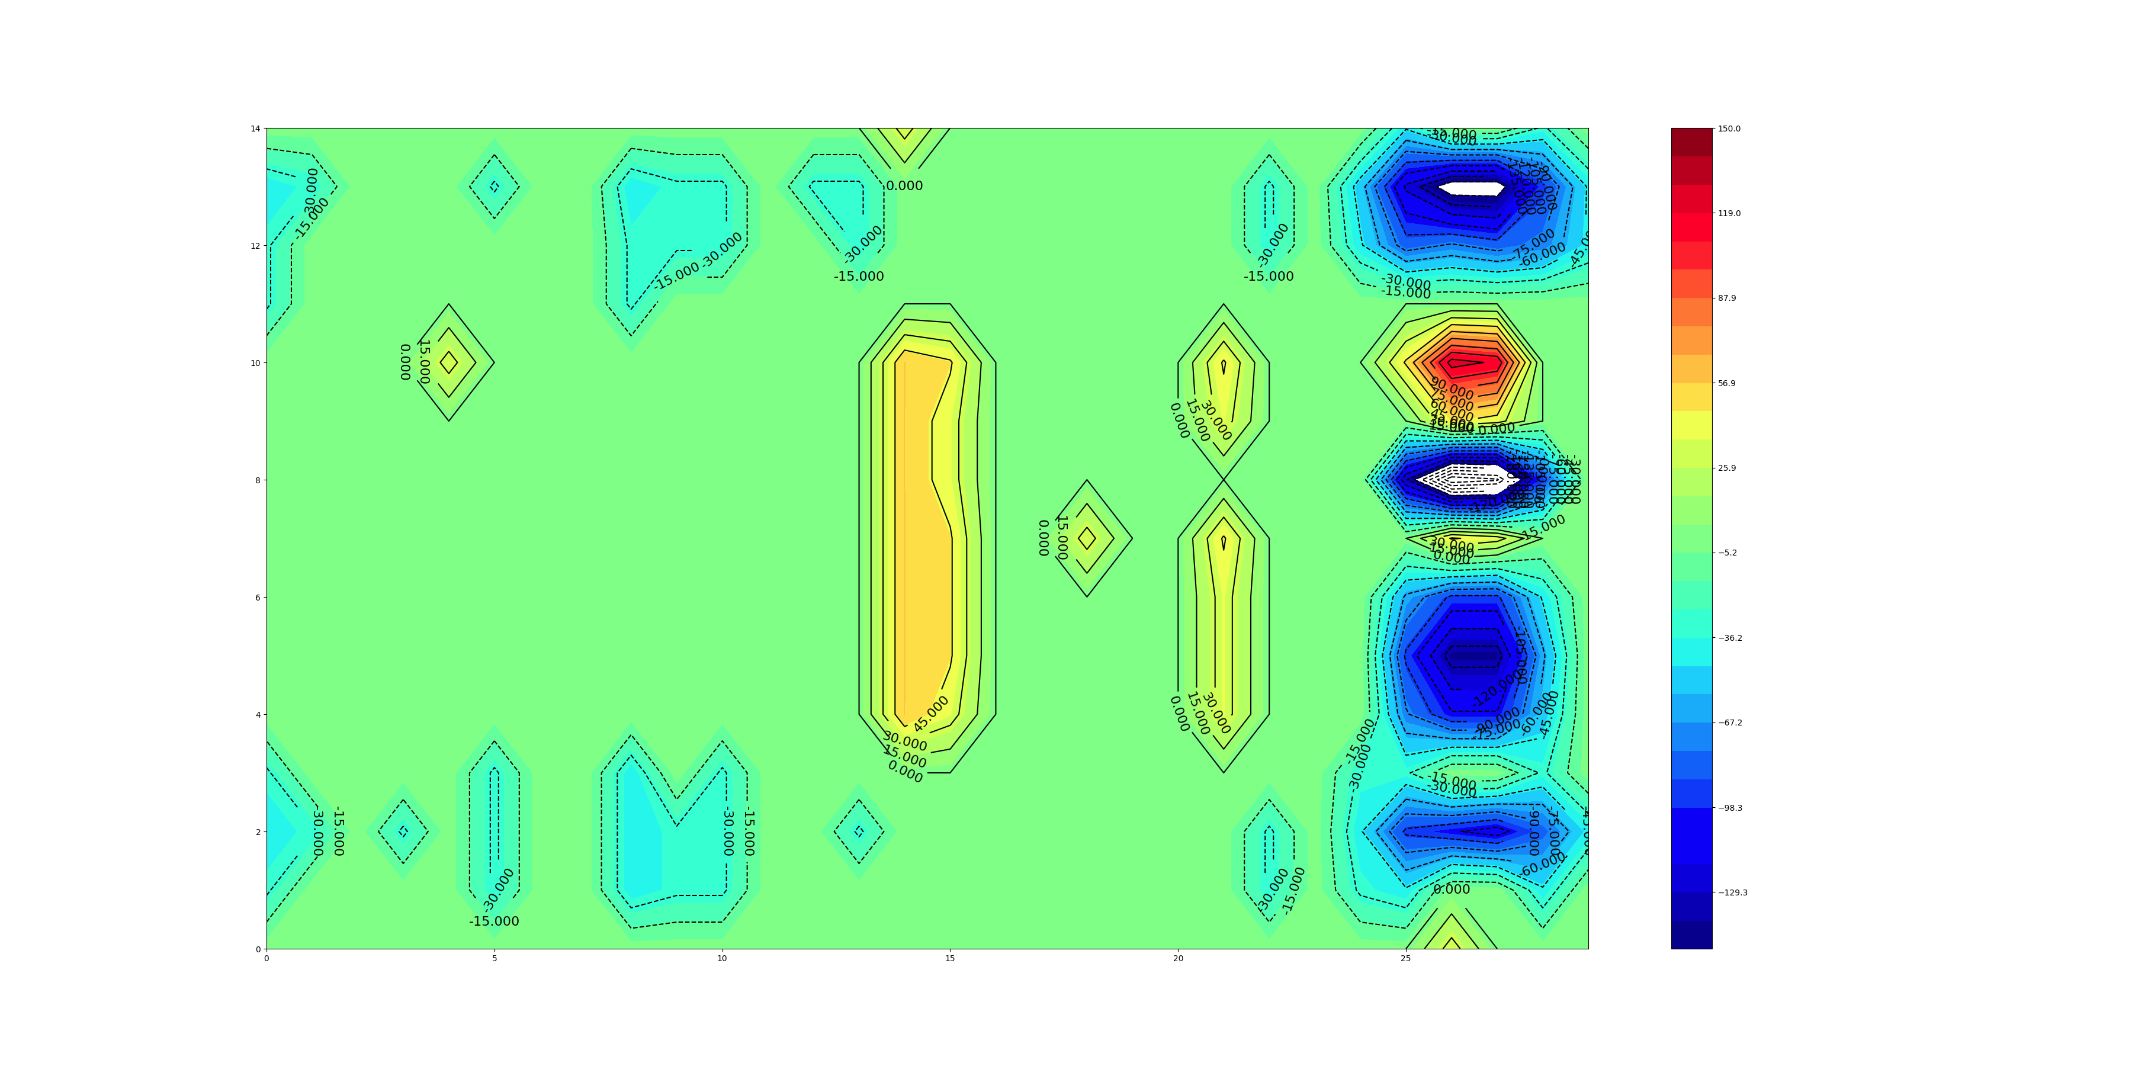
down no_touch/touch
触摸手机电容屏下侧，正常情况为左图，干扰条件为右图，干扰造成的效果是同一行出现电容极
大极小值，容易判定成为假触摸点。

Slide 32
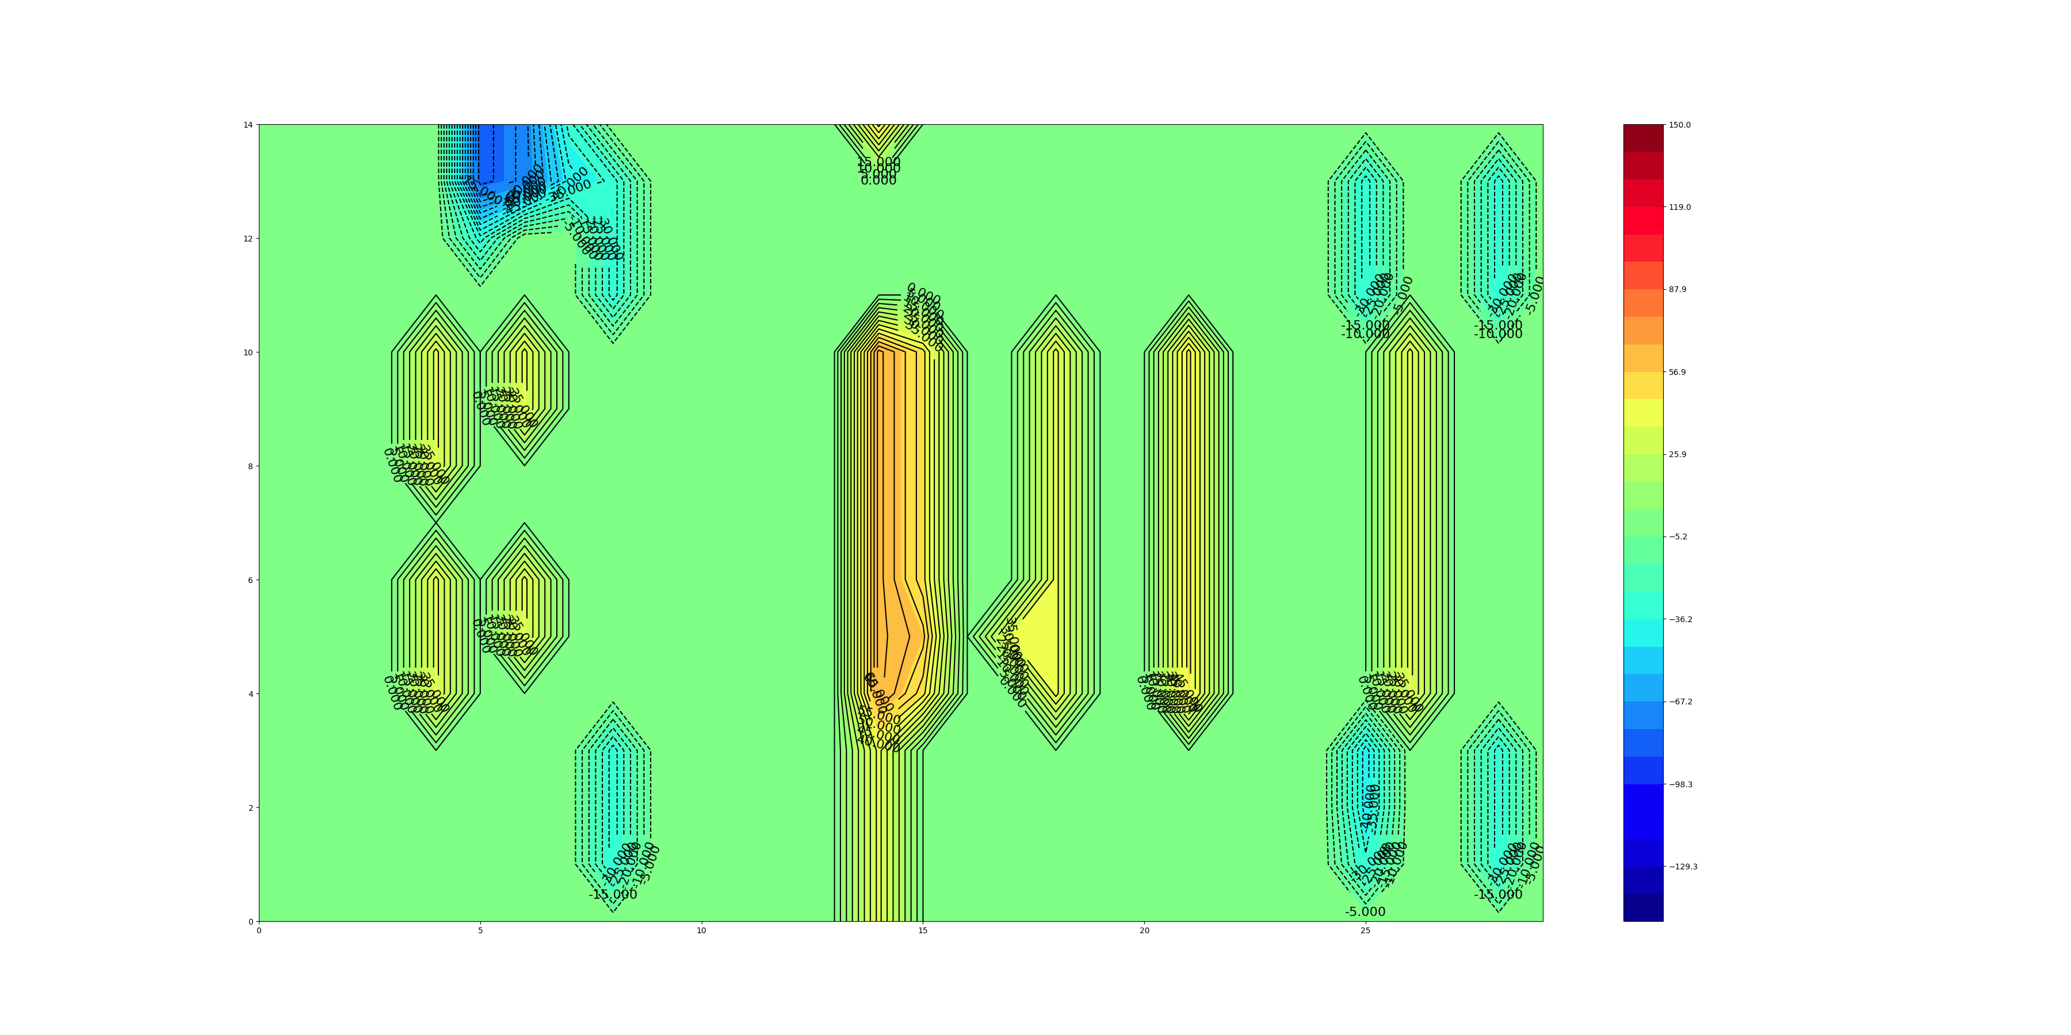
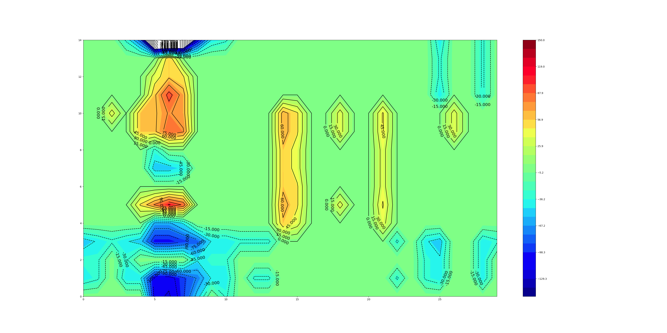
left_up no_touch/touch
触摸手机电容屏左上角，正常情况为左图，干扰条件为右图，干扰造成的效果是同一行出现电容极
大极小值，容易判定成为假触摸点。

Slide 33
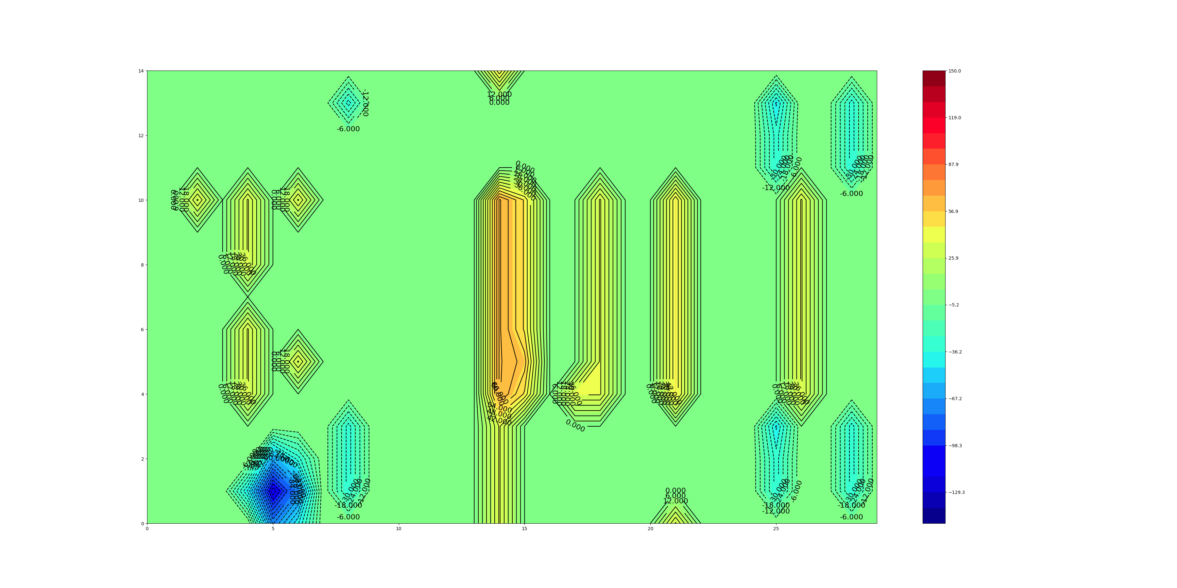
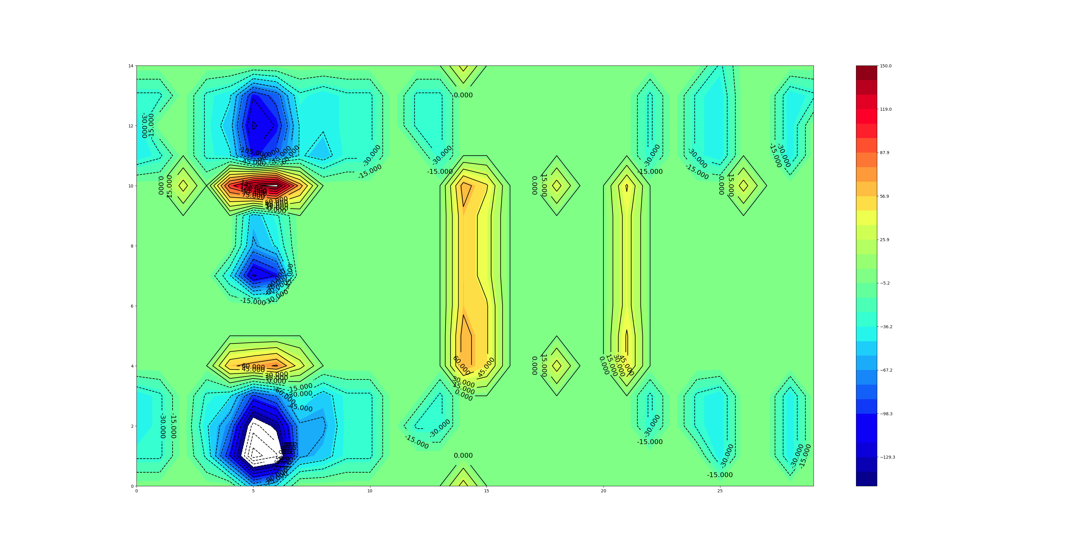
right_up no_touch/touch
触摸手机电容屏右上角，正常情况为左图，干扰条件为右图，干扰造成的效果是同一行出现电容极
大极小值，容易判定成为假触摸点。

Slide 34
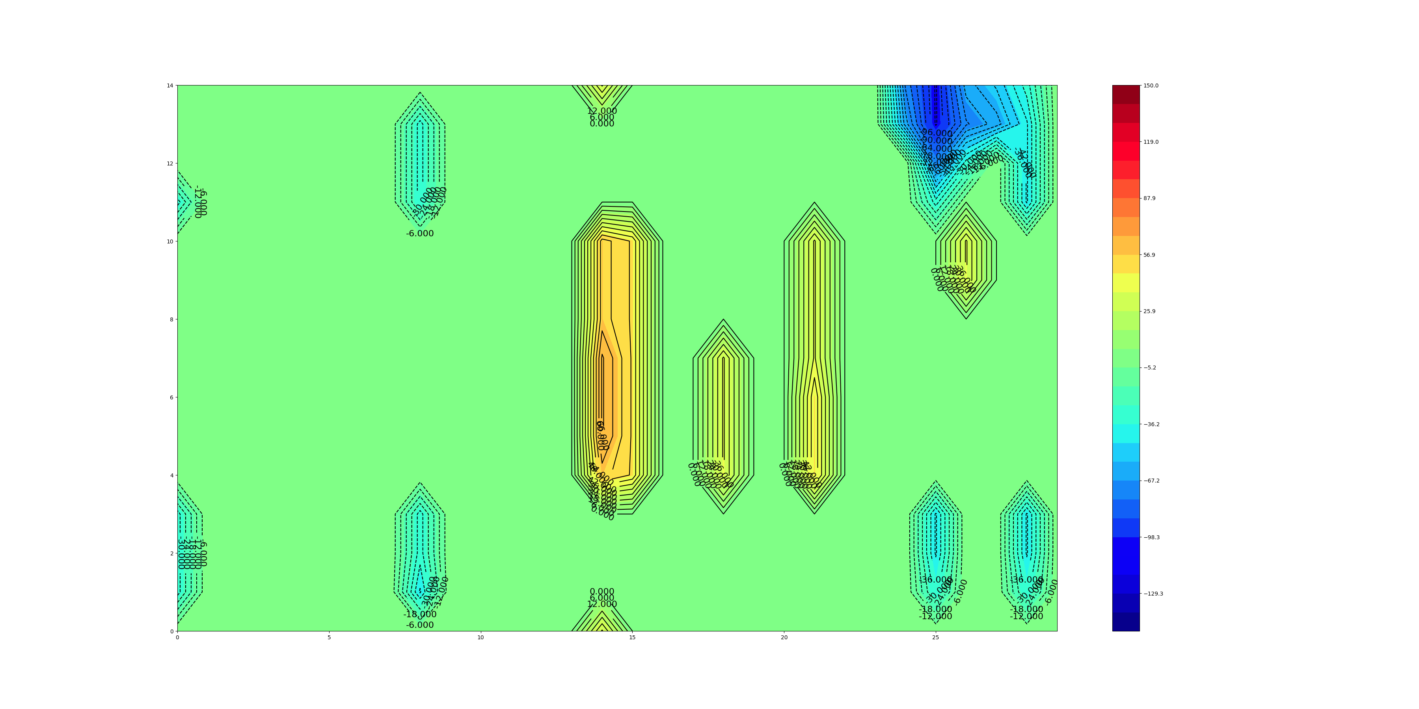
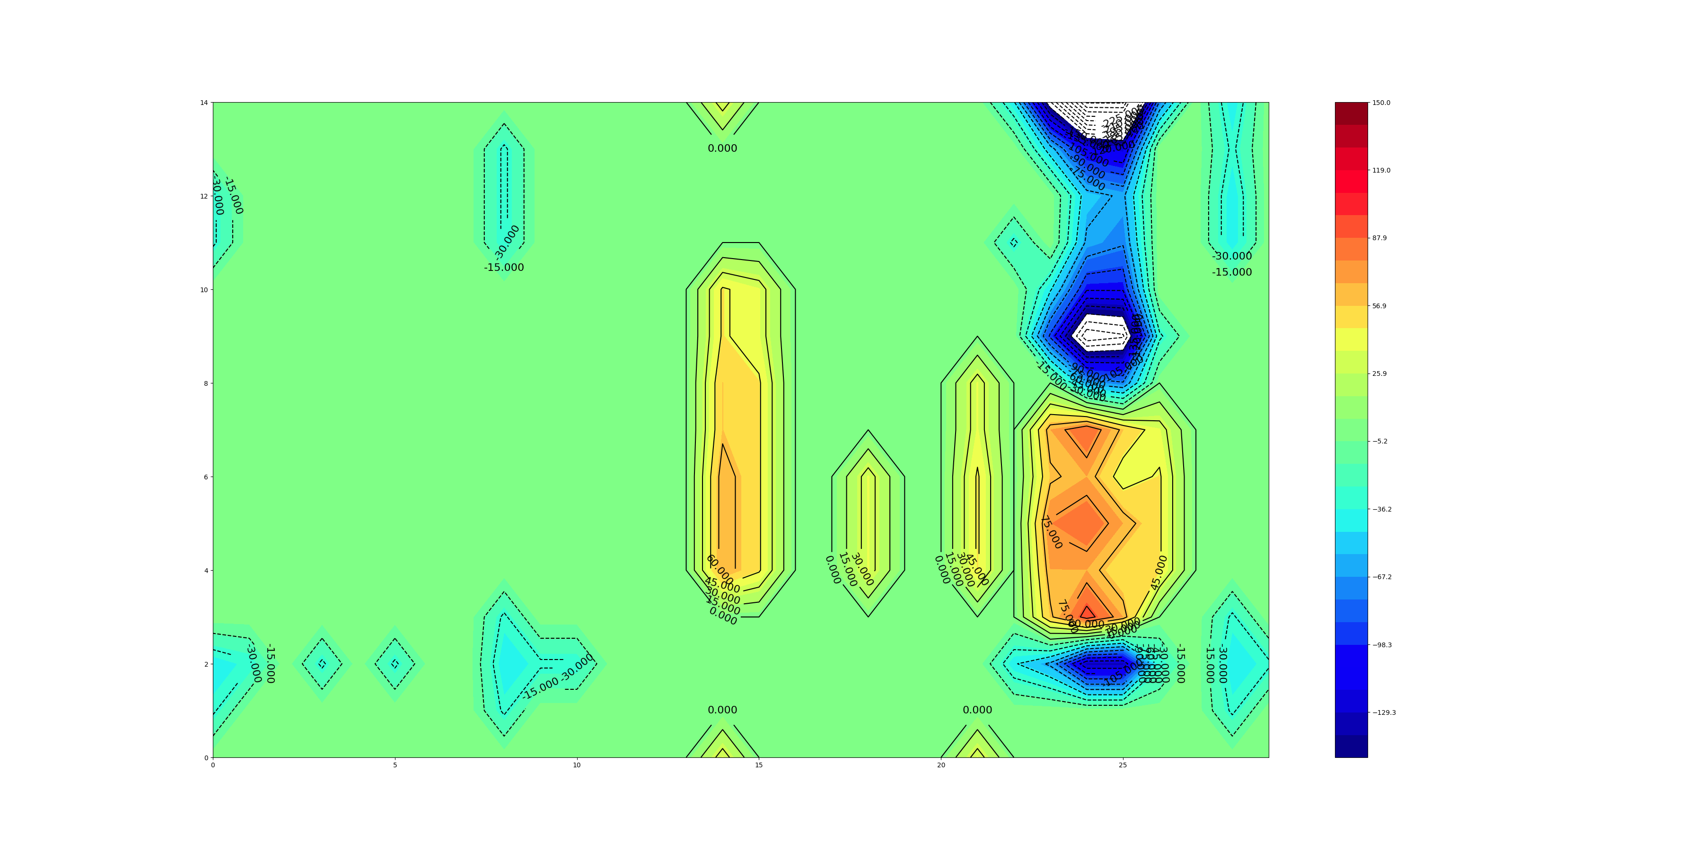
left_down no_touch/touch
触摸手机电容屏左下角，正常情况为左图，干扰条件为右图，干扰造成的效果是同一行出现电容极
大极小值，容易判定成为假触摸点。

Slide 35
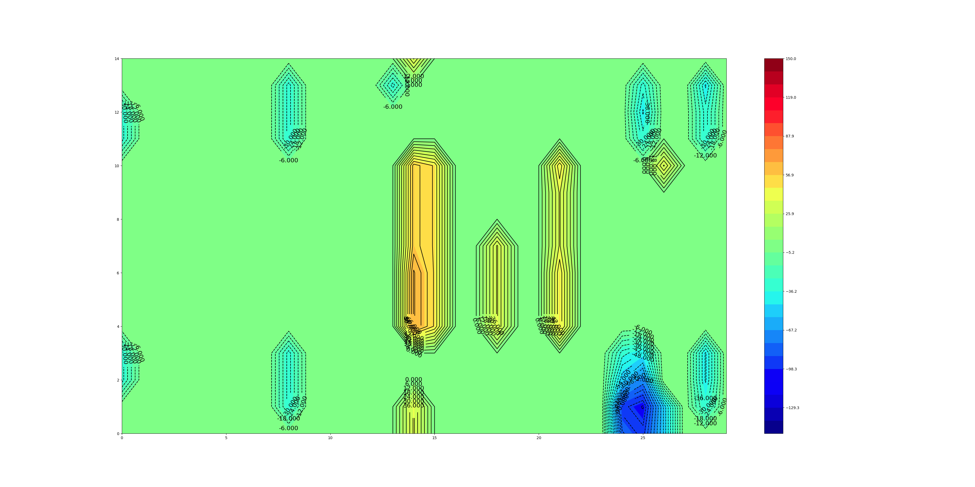
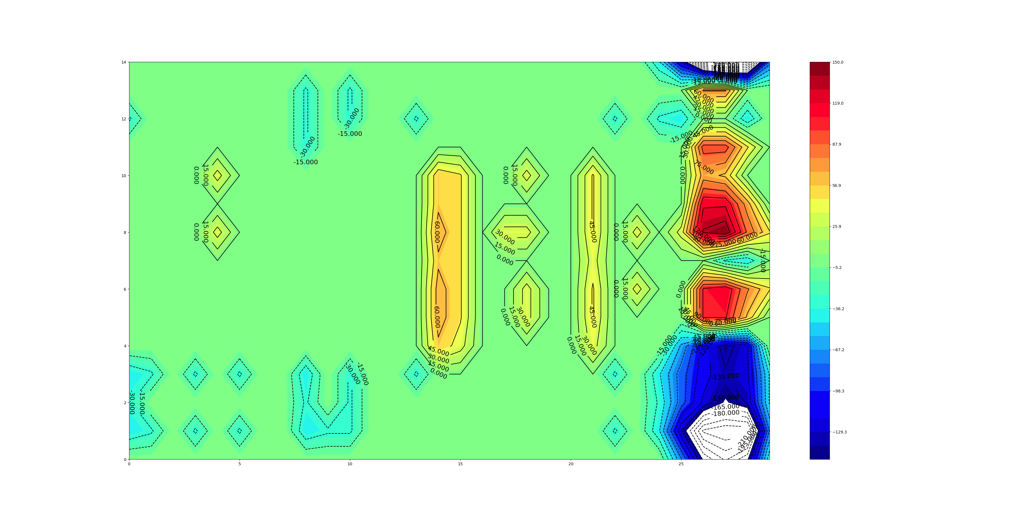
right_down no_touch/touch
触摸手机电容屏右下角，正常情况为左图，干扰条件为右图，干扰造成的效果是同一行出现电容极
大极小值，容易判定成为假触摸点。

Slide 36
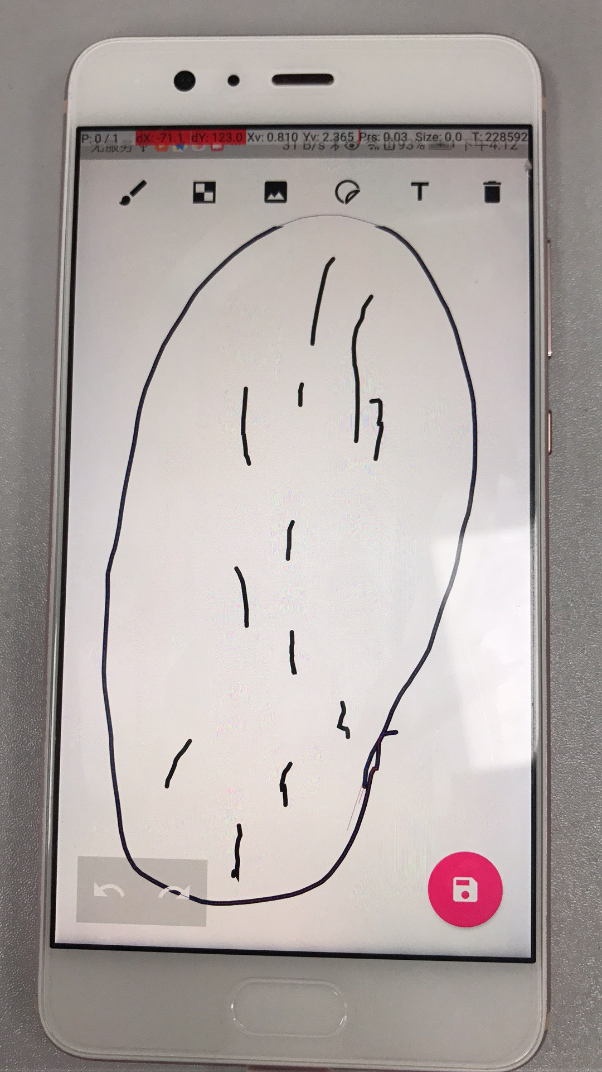
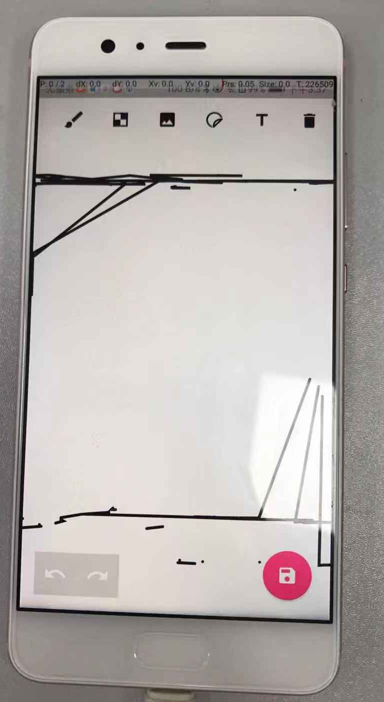
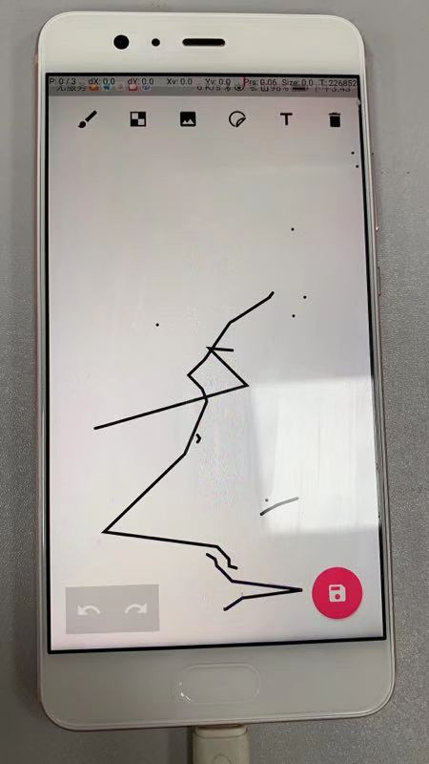
record
wifi传输时划线不稳定
施加干扰触摸角点
施加干扰上下滑动

